Slide 1

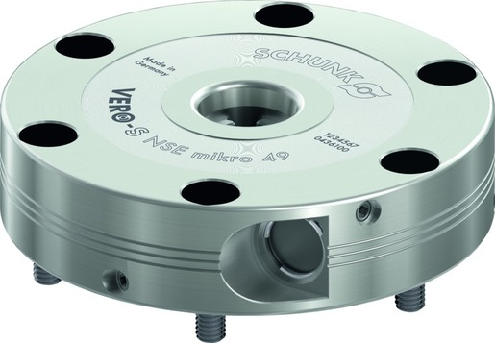
VERO-S NSE mikro
Nullpunktspannsystem für schnelle Umrüstvorgänge

Slide 2












Produktübersicht
Greifsysteme
Spanntechnik
Spannbacken
Drehfutter
Stationäre
Spannsysteme
Werkzeughalter
Systeme
Hydro-
Dehnspanntechnik
VERO-S
KONTEC
TANDEM
ROTA
MAGNOS
PLANOS

Slide 3
Ausgangssituation
Varianten
Stück-
zahl
Benötigte
Genauigkeit
Zeit
Zeit
Zeit
Produkt-
lebens-
zyklus
Nachfrage
Globaler
Wettbewerb
Zeit
Zeit
Zeit
Zunehmende Bedeutung des Umrüstvorgangs
heute
zukünftig

Slide 4

VERO-S – der Rüstzeitoptimierer

Slide 5
Einsparpotential Rüsten
Rüstkosten
ohne VERO-S
Rüstkosten [€]
Rüstkosten
mit VERO-S
0
Anzahl Rüstvorgänge
Notes:
5 min Rüstzeit pro Rüstvorgang mit VERO-S
25 min Rüstzeit pro Rüstvorgang ohne VERO-S
60€/h Maschinenkosten

Slide 6

Amortisation
VERO-S Rüstkostenrechner | Fall 1 | Fall 2
Investition in SCHUNK VERO-S [€] | 5.000 | 10.000
Zeit pro Rüstvorgang ohne VERO-S [min] | 25
Zeit pro Rüstvorgang mit VERO-S [min] | 5
Maschinenkosten [€/h] | 60
Rüstvorgänge pro Tag | 5
Arbeitstage pro Monat | 20
Arbeitstage pro Jahr | 240
Amortisationszeit
Umrüstvorgänge | 250 | 500
Arbeitstage | 50 | 100
Monate | 2,5 | 5
Jahre | 0,21 | 0,42
Selbst bei älteren Maschinen amortisiert sich die Investition in SCHUNK VERO-S Nullpunktspanntechnik nach kürzester Zeit.
Vorhandene Vorrichtungen können durch das Einbringen von Spannbolzen weiterverwendet werden.

Slide 7
Durchgängigkeit der Einzugs- und Haltekräfte
 | Einzugskraft [N] |  | Haltekraft [N] |  |  |  |  |  |  | empfohlene Maschinen
 | Ohne Turbo | Mit Turbo | SPx mikro 10 |  | SPx mini 20 |  | SPx 40
 |  |  | M3 | M4 | M6 | M8 | M10 | M12 | M16
NSE mikro | 150 | 400 | 3.000 | 5.000
NSE mini 90 | 500 | 1.500 |  |  | 15.000 | 25.000
NSE mini 90-25 | 1.500 | 6.000
NSE3 138 | 8.000 | 28.000 |  |  |  |  | 35.000 | 50.000 | 75.000
F_{Einzug}
F_{Halten}
100
80
HSK-Größe
63
50
40
32
NSE mikro
NSE mini 90
NSE3 138

Slide 8

VERO-S Baukasten

Slide 9



SCHUNK Dienstleistungen
Engineering
Auslegung von Sonderplatten passend auf das jeweilige Fertigungssystem
Entwicklung von Sonderlösungen zusammen mit Kunden
FEM Analysen bei kritischen Bauteilen
Versuchswesen
Dauerversuche mit allen Neuentwicklungen
Verschleißuntersuchungen
Genauigkeitsmessungen
Service
Inbetriebnahme von Kundenlösungen
Inspektion und Wartung
Instandsetzung

Slide 10






VERO-S Übersicht
Allgemeine Fräsanwendung
Werkstück - Direktspannung
Fräs - Dreh - Anwendung
Leichtere Zerspanung
Automatisiertes Palettenhandling
Weitere Anwendungen

Slide 11

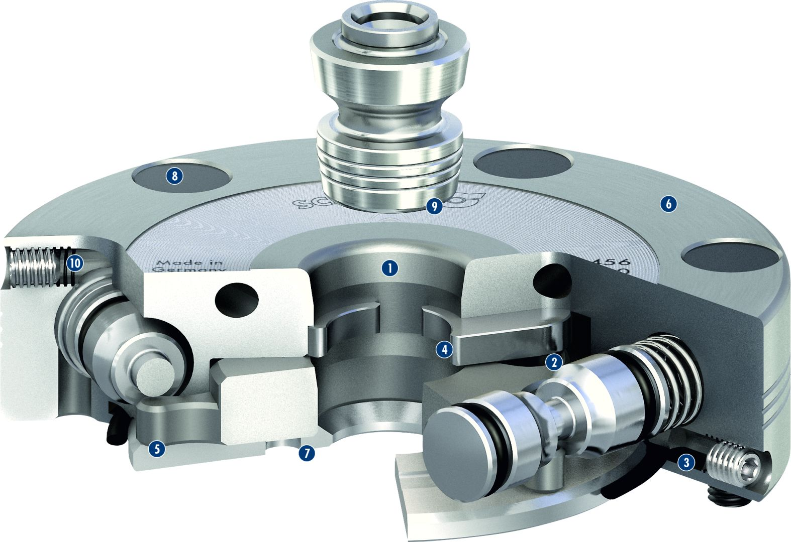
VERO-S NSE mikro
1
Hochgenaue Kurzkegelzentrierung
Patentierter Eil- und Spannhub
Turbo-Funktion
Große Flächen
Patentiertes Antriebskonzept
Große Planflächen
Abfrage der Spannschieberstellung
Abdeckkappen für Befestigungsschrauben
Einführradien am Spannbolzen
Pneumatisches System
2
3
4
8
5
9
6
6
10
1
7
4
2
8
5
9
7
3
10

Slide 12
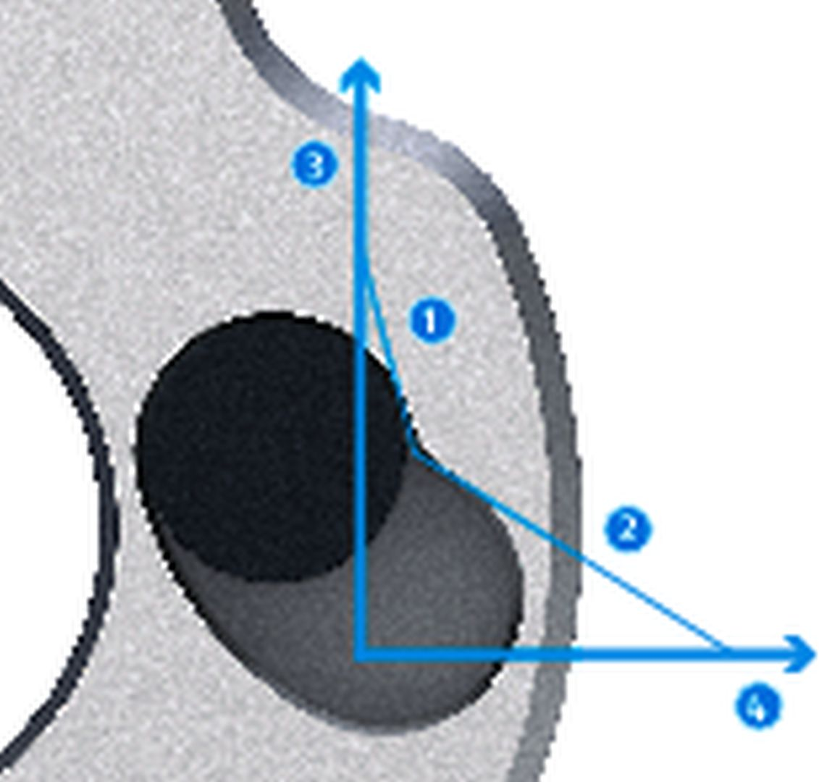
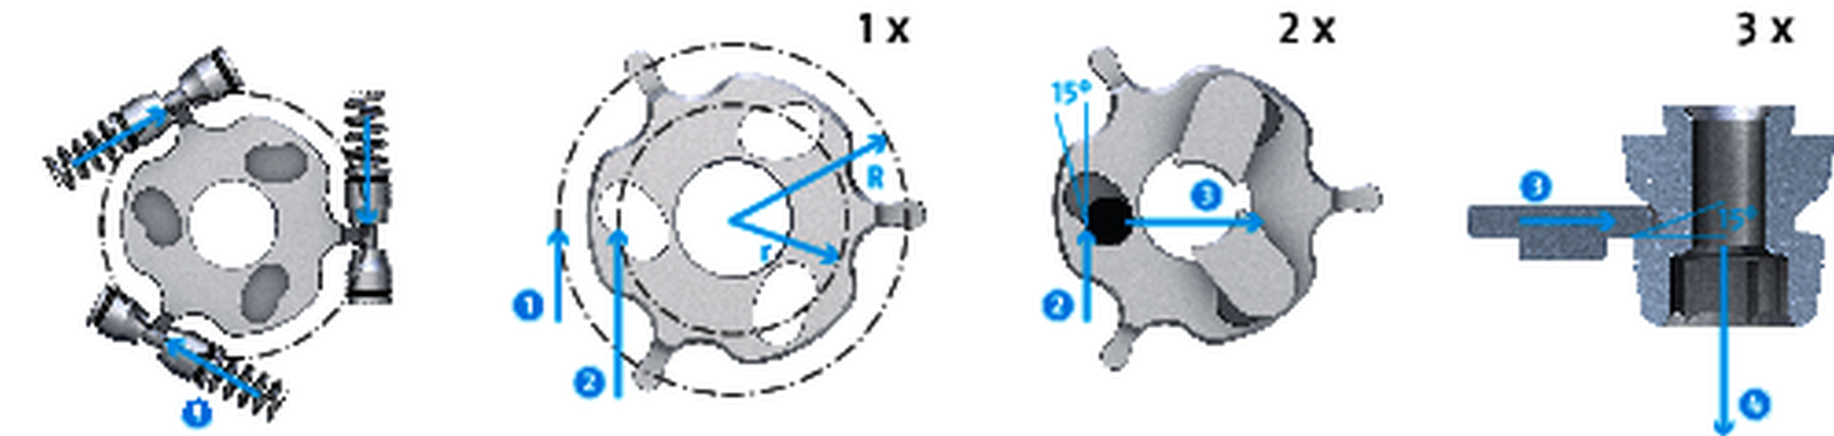
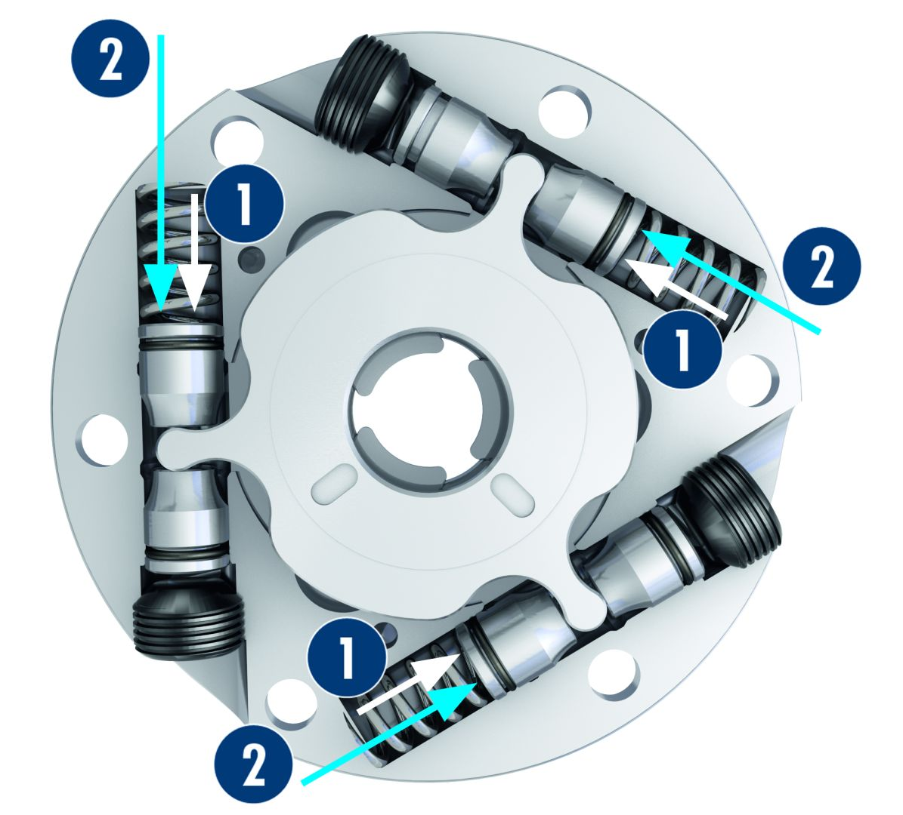

VERO-S NSE mikro
Der patentierte Eil- und Spannhub
Patentiertes Antriebskonzept: 3fache Kraftübersetzung
3
1
Spannhub
Eilhub
Kraft
Weg
3
3
1
2
1
3
2
1
2
4
2
4
1
Betätigungskraft
Kraft am Treibring
Kraft am Spannschieber
Einzugskraft
3
4
2
4
Integrierte Turbofunktion
Vergleich: Einzugskraft Federspannung und Turbo
2
1
Einzugs-kraft
Turbo-Funktion
max. 400 N
2
1
Federkraft
Zusätzliche Kraft, die aus dem Turbo resultiert
1
2
Federkraftspannung
max. 150 N
1
Betätigungsdruck der Turbo-Funktion
2

Slide 13
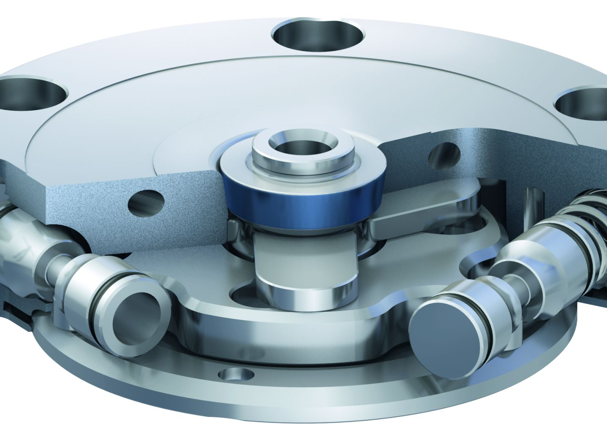
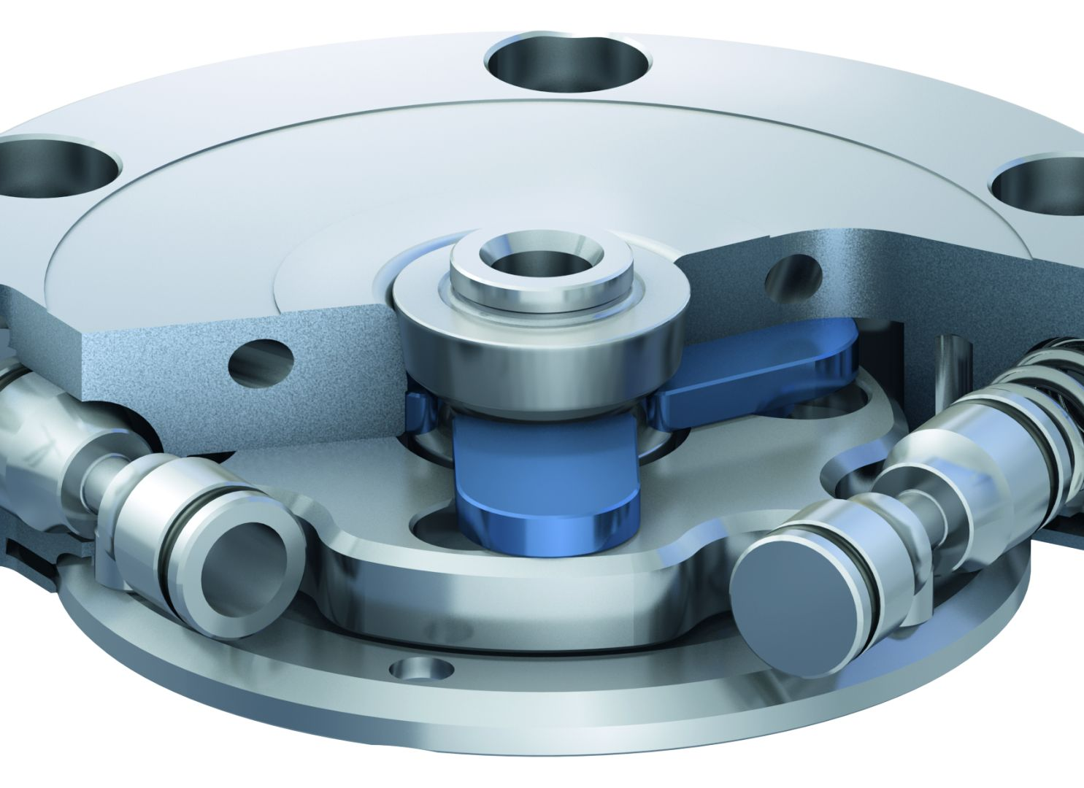
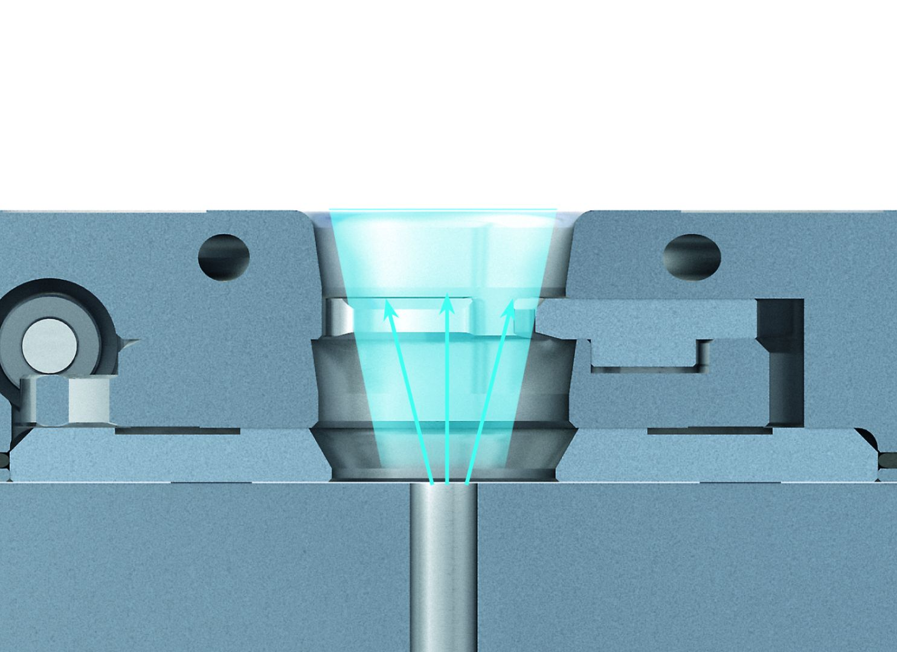
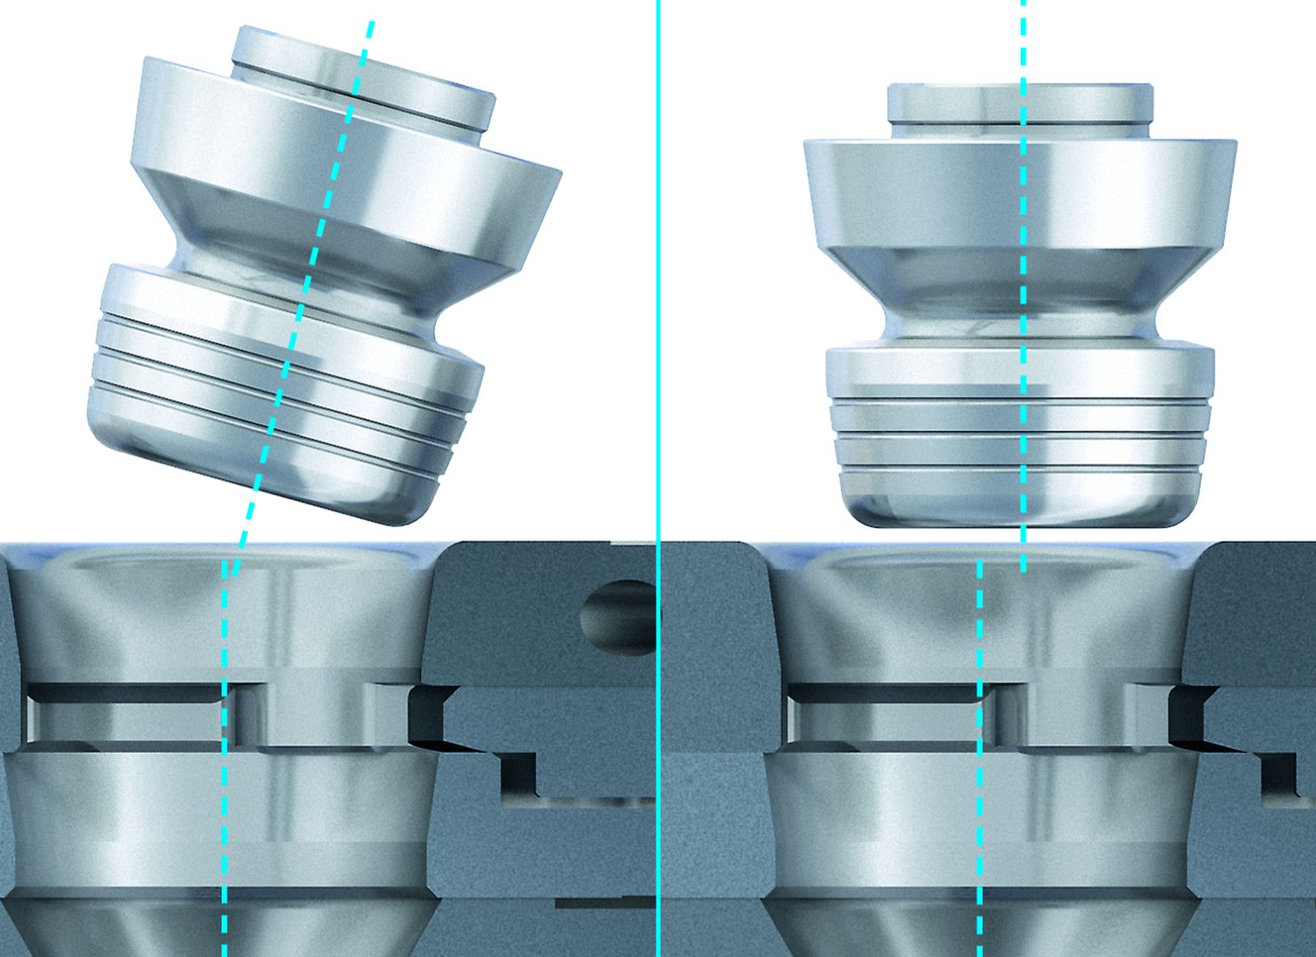
VERO-S NSE mikro
Zentrieren über Kurzkegel
Verriegeln über Spannschieber
Sperrluftanschluss
Einfacheres Fügen – höchste Bedienfreundlichkeit

Slide 14
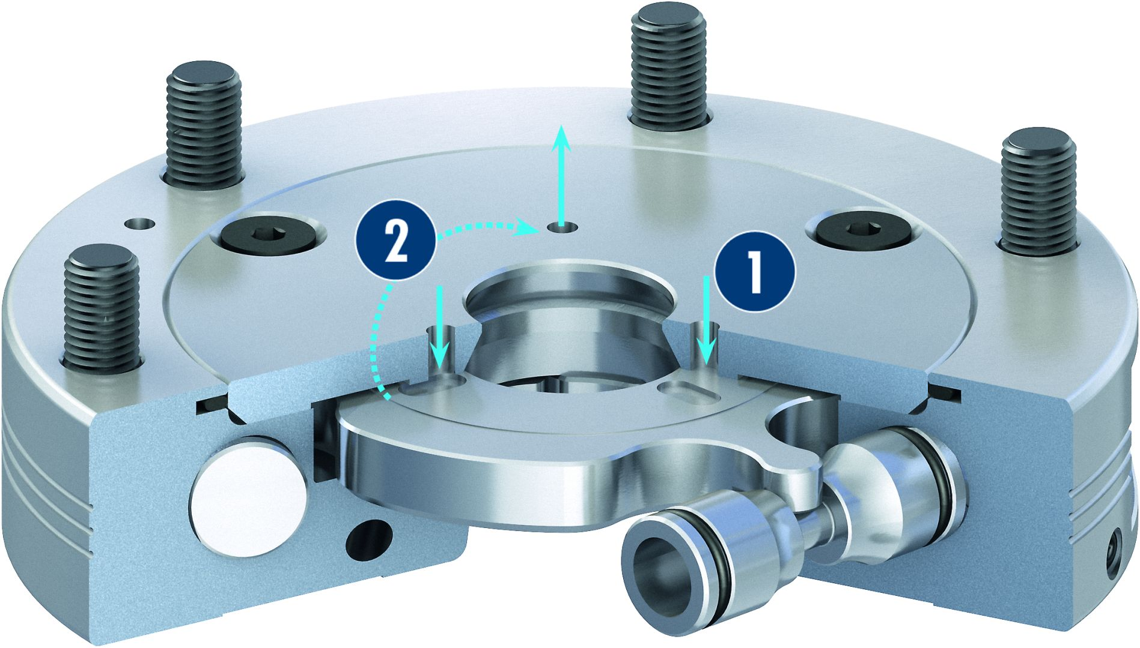
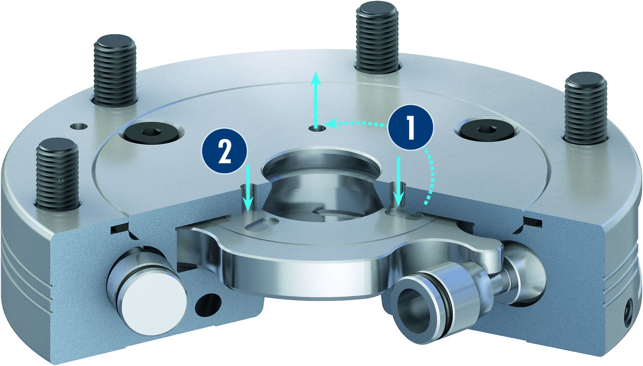
VERO-S NSE mikro
Abfrage der Spannschieberstellung über den Staudruck
Zustand geöffnet
Zustand verriegelt

Slide 15
Baureihen VERO-S NSE mikro
Technische Daten | NSE mikro | NSE mikro 49-V10
Durchmesser [mm] | 49 | 49
Einzugskraft [N] | 150 | 150
Einzugskraft mit Turbo [N] | 400 | 400
Entriegelungsdruck [bar] | 6 | 6
Wiederholgenauigkeit [mm] | < 0.005 | < 0.005
Gewicht [kg] | 0.2 | 0.2

